Slide 1
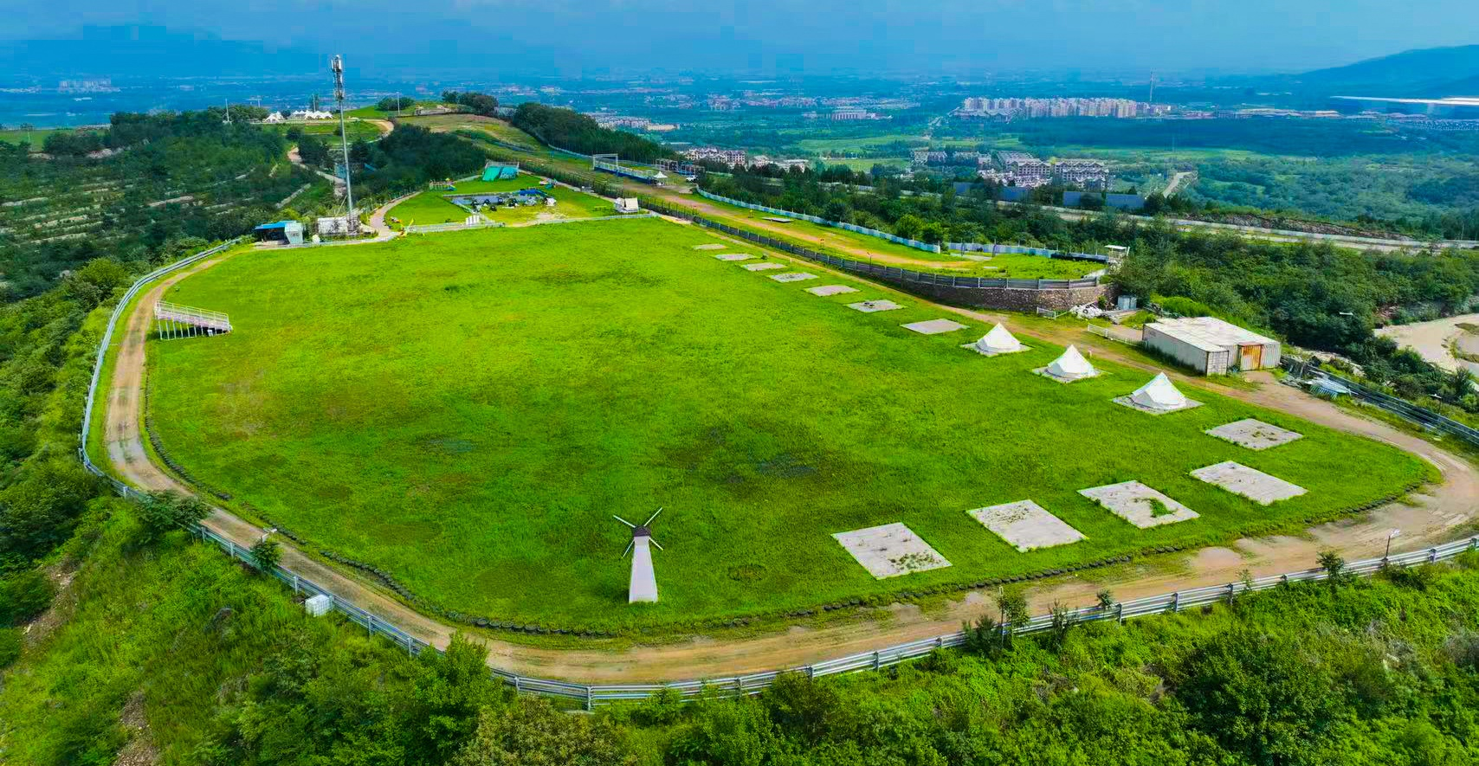
北京云端 越野场地
北京云端越野场地，位于北京市平谷区夏各庄镇境内，占地面积超5000亩，拥有多个专业越野场地。越野运动体验区包括2公里的初级越野科目体验场地，8万平米中高级越野障碍科目场地，还有涵盖各种复杂地形和狭窄弯角的10公里越野丛林穿越路段。

Slide 2
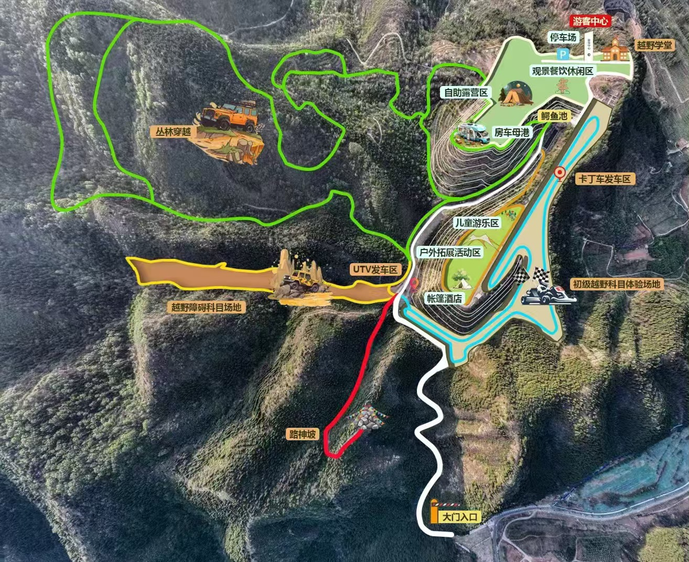
场地费用：4万/天
场地面积：2公里初级越野科目 8万平米中高级越野障碍科目场地 10公里越野丛林穿越路段
供电供水：380V/40kw 方便接水
配套设施：停车位 卫生间

Slide 3
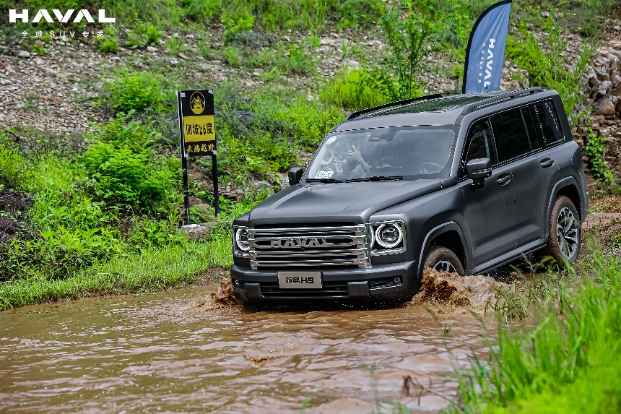
二代哈弗H9 全国试驾活动
二代哈弗H9 全国试驾活动
二代哈弗H9 全国试驾活动
二代哈弗H9 全国试驾活动
二代哈弗H9 全国试驾活动
二代哈弗H9 全国试驾活动

